Slide 1
Projeto Finny
Equipe
Gabriel Souza
Henrique Carvalho
Nícolas Pimenta
Marcos França
Matheus Xavier
Sol Quaresma

Slide 2
Contexto do problema
Para muitos jovens, a gestão financeira representa um desafio significativo devido à falta de experiência, pressões sociais para consumir e à ausência de educação financeira formal. Sem esse conhecimento, eles podem ficar vulneráveis a armadilhas financeiras e tomar decisões que prejudicam seu futuro financeiro.
Os jovens frequentemente se deparam com a necessidade de ter o último smartphone, vestir-se com roupas de marca ou participar de eventos sociais caros para se sentirem incluídos. Essa mentalidade do "agora" pode levar a gastos impulsivos e a um ciclo de endividamento difícil de quebrar.
Enfrentando a instabilidade no mercado de trabalho e o alto custo de vida, muitos se encontram em dificuldades para equilibrar suas finanças, e por muitas vezes, sem tempo “livre” para focar no controle financeiro.

Slide 3
Público-Alvo | PERSONAS
FAXA ETÁRIA
As personas que se enquadram neste problema são em sua grande maioria jovens/adultos, entre 18 a 40 anos, que enfrentam problemas em sua gestão financeira pessoal.
Impeditivo Comum
O consumismo, falta de conhecimento e dificuldade em monitorar as entradas e saídas de dinheiro, sendo seu maior impeditivo para gerir melhor suas finanças a falta de conhecimento.
Objetivos em Comum
Buscam sempre se aprimorar, exploram novas possibilidades e desejam facilidade na hora de gerir o próprio patrimônio.

Slide 4
Proposta de Solução | Objetivos
O Finny será um site de gestão financeira que irá facilitar o controle financeiro de seus usuários.
Seus principais benefícios serão:
Maior controle financeiro, levando a tomadas de decisões mais informadas.
Possibilidade de visualizar sua entradas e saídas financeiras
Organização de despesas
Mural informativo com as melhores estratégias financeiras

Slide 5
Histórias de Usuários e Requisitos
Histórias de Usuários
Eu como usuário preciso acompanhar meu saldo X minhas despesas e entender a relação gastos x saldo
Requisitos Funcionais
Cadastro de movimentações financeiras
Tela de acompanhamento de saldo X despesas
Simnular investimentos
Requisitos Não Funcionais
O sistema não consegue interagir diretamente com sistemas de bancos
As informações do usuário serão persistentes somente para o mesmo

Slide 6
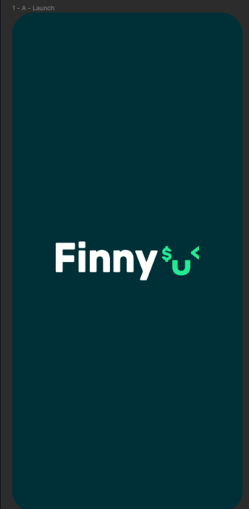
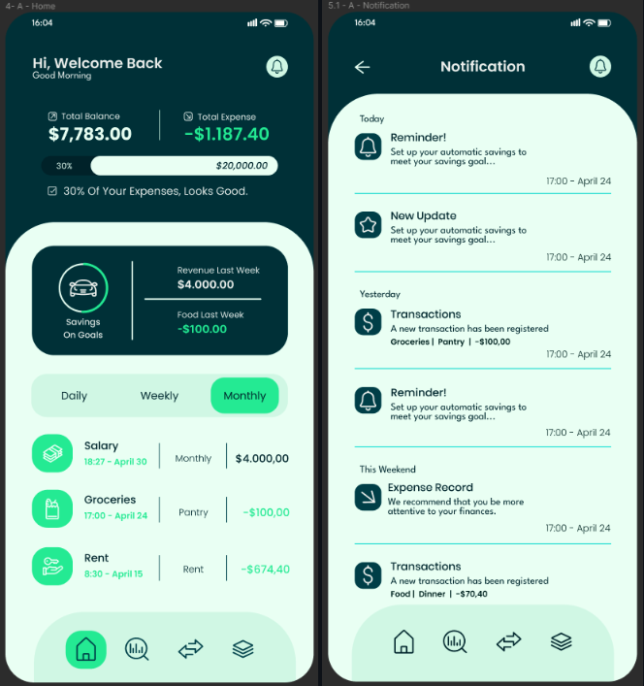
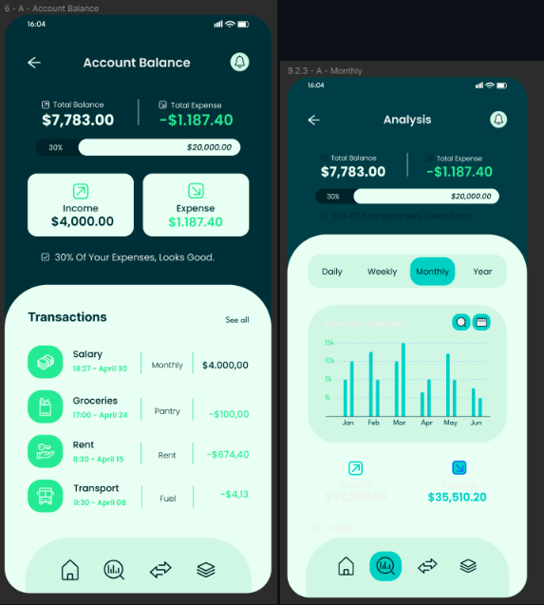
Projeto da Interface

Slide 7
Metodologia
Processo de Trabalho (Design Thinking e Scrum)
Divisão de Papéis
Tech Lead e Scrum Master: Sol Quaresma Crisóstomo
Desenvolvedores: Gabriel Azeredo Ramos Souza, Henrique Moreira Gomes de Carvalho, Marcos Henrique Aguiar França, Matheus Ruas Gazire Xavier, Nícolas Araújo Fonseca Pimenta
Ferramentas (Miro, GitHub, Figma, VsCode, Discord, Heroku, Git)
Controle de Versão
Branchs (unstable, testing, dev)
Issues (bugfix, enhancement, feature)

Slide 8

Projeto Finny
Equipe
Gabriel Souza
Henrique Carvalho
Nícolas Pimenta
Marcos França
Matheus Xavier
Sol Quaresma

